Slide 1
Анализ лирики Тютчева
Презентация учителя ГБОУ СОШ с. Узюково Фроловой Т.В..
2013 год.

Slide 2
Темы поэзии Ф.И. Тютчева:
Философская ( О смысле жизни, мироздании, космосе, хаосе ).
Гражданская.
Тема природы.
Любовная.

Slide 3
Особенности поэзии.
Преобладание пейзажей – одна из примет лирики Тютчева.
Картины природы воплощают глубокие, напряжённые, трагические раздумья поэта о жизни и смерти, о человеке, человечестве, мироздании.
Природа в его поэзии изменчива, динамична. Динамику создают глаголы.
Природа многолика, насыщена звуками, красками, запахами.

Slide 4
« На бесконечном, на вольном просторе/ Блеск и движение, грохот и гром…»
Лирика проникнута восторгом перед величием и красотой, бесконечностью и многообразием природного царства.
Поражает диапазон художественного видения поэта – от тонкого волоса паутины, что «блестит на праздной борозде», до океана вселенной, объемлющего «шар земной».
Неожиданны, непредсказуемы эпитеты и метафоры, передающие столкновение и свободную игру природных сил.

Slide 5
«Дума за думой, волна за волной – Два проявленья стихии одной»
Солнечный день поэт называет «мглистым», пышность древесного убора – «ветхой», сияние ночного моря – «тусклым».
Особенно привлекают Тютчева переходные, промежуточные моменты жизни природы. Он изображает осенний день, напоминающий о недавнем лете (« Есть в осени первоначальной…»), или же осенний вечер – предвестие зимы («Осенний вечер», 1830 г.). Он рисует первое пробуждение природы, перелом от зимы к весне («Ещё зимы печален вид /А воздух уж весною дышит…», 1836 г.).

Slide 6
«В ней есть любовь, в ней есть свобода,/В ней есть любовь, в ней есть язык…»
Природа в стихах Тютчева очеловечена, одухотворена. Она внутренно близка и понятна человеку, родственна ему.
Словно живое мыслящее существо, она чувствует, радуется и грустит. «Лазурь небесная смеётся», полураздетый лес грустит», «с небес глядят «чуткие звёзды».
У Тютчева не просто олицетворения и метафоры: живую красоту природы он «принимал и понимал не как свою фантазию, а как истину…».

Slide 7
«Душа, душа, спала и ты…»
Природа и человек образуют в лирике Тютчева глубинное единство, граница между ними подвижна, проницаема: «Дума за думой, волна за волной -/Два появленья стихии одной» («Волна и дума», 1851 г.). С этой точки зрения постижение природы есть созерцание самого себя в природе. Вот почему полна глубокого смысла двухчастная композиция многих стихотворений Тютчева, построенных на параллелизме между жизнью природы и жизнью души человеческой.

Slide 8
Бесконечно богатая, изменчивая, природа в стихах Тютчева предстаёт как гигантское целое, как единый организм, живущей своей особенной жизнью.
Пейзажи проникнуты типично романтическим чувством «вселенской жизни»., ощущением целостности мирового бытия. В сущности, это не картины, не описания природы, а живые сценки, драматические сценки некоего сплошного действа. («Весенние воды», 1830г.; «зима недаром злится», 1836г.)

Slide 9
Его поэзия устремлена к величественному, бесконечному, её преимущественная сфера – жизнь стихий.
Отсюда – тяготение Тютчева к одической традиции 18 века, к архаизированной, торжественно-величавой речи.
Эта традиция сочетается с характерной для немецкой романтической лирики формой фрагмента.
Помимо обращения к архаизмам ( «мысль изреченная», «оный час») использует удлинённые многосложные слова, необычные, экзотические.

Slide 10
Поэт убеждён, что «мировая душа» находит своё выражение как в природе, так и во внутренней жизни человека.
Еще земли печален вид, А воздух уж весною дышит,
И мертвый в поле стебль колышет, И елей ветви шевелит —
Еще природа не проснулась,
Но сквозь редеющего сна
Весну послышала она
И ей невольно улыбнулась...
Душа, душа, спала и ты...
Но что же вдруг тебя волнует, Твой сон ласкает и целует
И золотит твои мечты?..
Блестят и тают глыбы снега,
Блестит лазурь, играет кровь...
Или весенняя то нега?..
Или то женская любовь?..

Slide 11
Особенности лексики стихотворений Тютчева о природе:
составные эпитеты ( «пасмурно-багровый», «родственно-легко», «громокипящий», «молниевидный», «мглисто-лилейно»,
тяготение к ораторским, дидактическим, полемическим интонациям, в его пристрастии к витийственно-пророческому пафосу ( «Не то, что мните вы природа…»; «Смотри, как на родном просторе», 1851 г.)

Slide 12
Возвышенный мир природы, родственный душе человека, выступает у Тютчева как антипод человеческой деятельности.
Человек для Тютчева - «грёза природы», «ничтожная пыль», «мыслящий тростник», «злак земной». С удивительной лёгкостью исчезает он с лица земли, точно льдина растворяясь в мировом океане.
Человек в поэзии Тютчева и слаб, и величествен одновременно.
Стихийная катастрофичность жизни не просто ужасает поэта, но притягивает его.

Slide 13
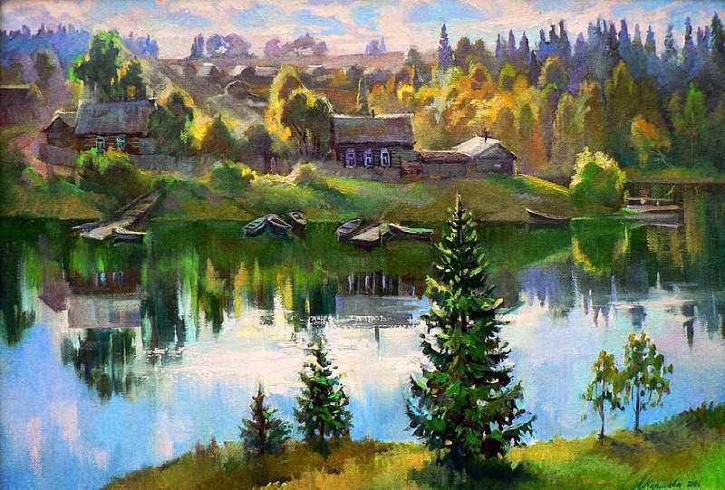
«Эти бедные селенья, Эта скудная природа…»

Slide 14
Эти бедные селенья,
Эта скудная природа -
Край родной долготерпенья,
Край ты русского народа!
Не поймет и не заметит
Гордый взор иноплеменный,
Что сквозит и тайно светит
В наготе твоей смиренной.
Удрученный ношей крестной,
Всю тебя, земля родная,
В рабском виде царь небесный
Исходил, благословляя.

Slide 15
Особенности синтаксиса
Поэт использует анафору: «Эти бедные», «Эта скудная» ( «эти», «эта»).
Анафора «край».
Параллелизм : изображение природы сопоставляется с описанием чувств человека.
Поэт использует инверсию: «в наготе твоей смиренной», «царь небесный», «исходил, благословляя».
Использование глаголов создают динамику: «не поймёт и не заметит», «сквозит и светит», «исходил».

Slide 16
Анализ стихотворения.
Стихотворение написано 13 августа 1855 года.
Стихотворение вызывает грустные и одновременное торжественные чувства.
Картины, которые открываются при чтении читателю, - это сниженная природа, это убогая, нищенская, простая деревенская Россия.
Стихотворение состоит из 3-х строф, каждая из которых представляет четверостишие.

Slide 17
Размер, рифма, особенности поэтики
Метафоры: «гордый взор иноплеменный», «в наготе твоей смиренно», «удручённый ношей крестной», « в рабском виде».
Глаголы с отрицанием, создающие динамику: «не поймёт и не заметит». Глаголы, помогающие ощутить образ, чуждый России: « сквозит и светит».
Образ Бога передан глаголом «исходил» с уточнением «благословляя».
Размер двусложный
| - ~ |. Четырёхстопный хорей.
Рифма перекрёстная:
« селенья – долготерпенья» ( 1-3 строки), «природа – народа» (2-4 строки).
Эпитеты: «бедные», «скудная», «родной», «русского».

Slide 18
…Мысль г.Тютчева всегда сливается с образом, взятым из мира души или природы, проникается им. ( И.С.Тургенев)
Автор использует противопоставление «своего» и «чужого», «родного» и «инородного».
Иноземец не в силах понять истинную русскую действительность. Самая высшая красота – это религиозное чувство.
Россия - страна, хранимая Богом, благословленная им. И в стихотворении появляется религиозная символика. Бог становится свидетелем долготерпения народа, его страдания.

Slide 19
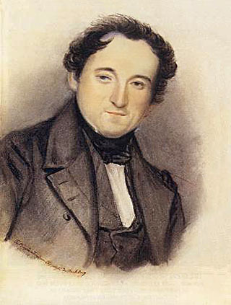
Образ лирического героя
Лирический герой - единомышленник автора. Он и слаб, потому что переживает унижения, нищету народа. Он и величествен одновременно. Он верит в преобразования России, в её лучшее завтра.

Slide 20
У него не то что мыслящая поэзия, а поэтическая мысль: не чувство рассуждающее, мыслящее – а мысль, чувствующая и живая.
Поэт использует в стихотворении аллитерацию: звуки «дн», «л», «кр», «с», «рт». Эти звуки помогают созданию образов стихотворения и выражению настроения лирического героя, грустного и одновременно торжественного, помогают прочувствовать веру в лучшее завтра русского народа.

Slide 21
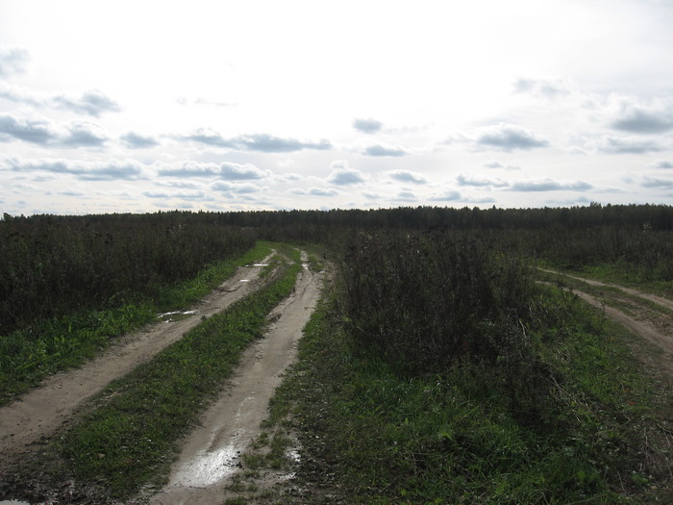
Стихотворение «Эти бедные селенья» можно сопоставить с картинами русских художников, со стихотворением М.Ю. Лермонтова «Родина».

Slide 22
Одной из центральных в зрелой лирике Тютчева стала тема любви.
Любовь для поэта – «и блаженство, и безнадёжность», , напряжённое , трагическое чувство, несущее человеку страдание и счастье, «поединок роковой» двух сердец.
«Блаженно-роковое» чувство, требующее высшего напряжения душевных сил, любовь стала для поэта прообразом, символом человеческого существования вообще.

Slide 23
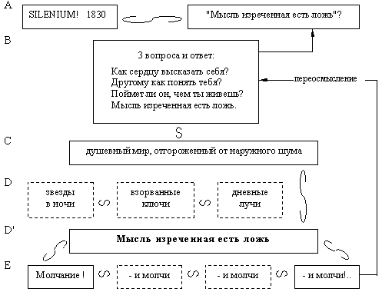

Slide 24
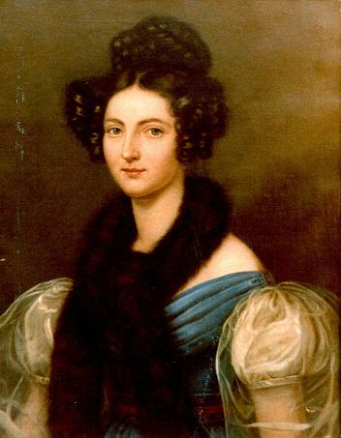
«Я встретил вас, и всё былое в отжившем сердце ожило…» ( К.Б.)

Slide 25
История стихотворения.
Тютчев, будучи в 1823 году в Баварии, влюбился Амалию Лерхенфельд. Поэт сделал Амели предложение руки и сердца, но получил отказ.
Поэт встретил Амели, когда она уже была замужем. Встреча состоялась в 1870 году в Карлсбаде. Это была баронесса Крюденер.
Этой встрече Тютчев посвятил своё стихотворение «Я встретил вас…»

Slide 26
К.Б. ( Баронессе Крюденер)
Я встретил вас, и всё былое
В отжившем сердце ожило;
Я вспомнил время молодое,-
И сердцу стало так тепло…
Как поздней осени порою,
Бывают дни, бывает час,
Когда повеет вдруг весною
И что-то встрепенётся в нас.
Так, весь обвеян дуновеньем
Тех лет душевной теплоты,
С давно забытым упоеньем
Смотрю на милые черты.
Как после вековой разлуки,
Гляжу на вас, как бы во сне,-
И вот – слышнее стали звуки,
Не умолкавшие во мне…
Тут не одно воспоминанье,
Тут жизнь заговорила вновь,-
И то же в нас очарованье,
И та ж в душе моей любовь!..

Slide 27
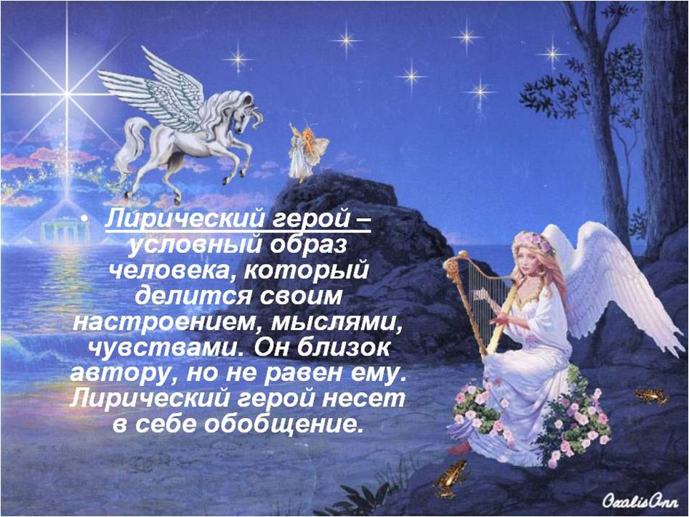
Спасибо за внимание!

